Slide 1
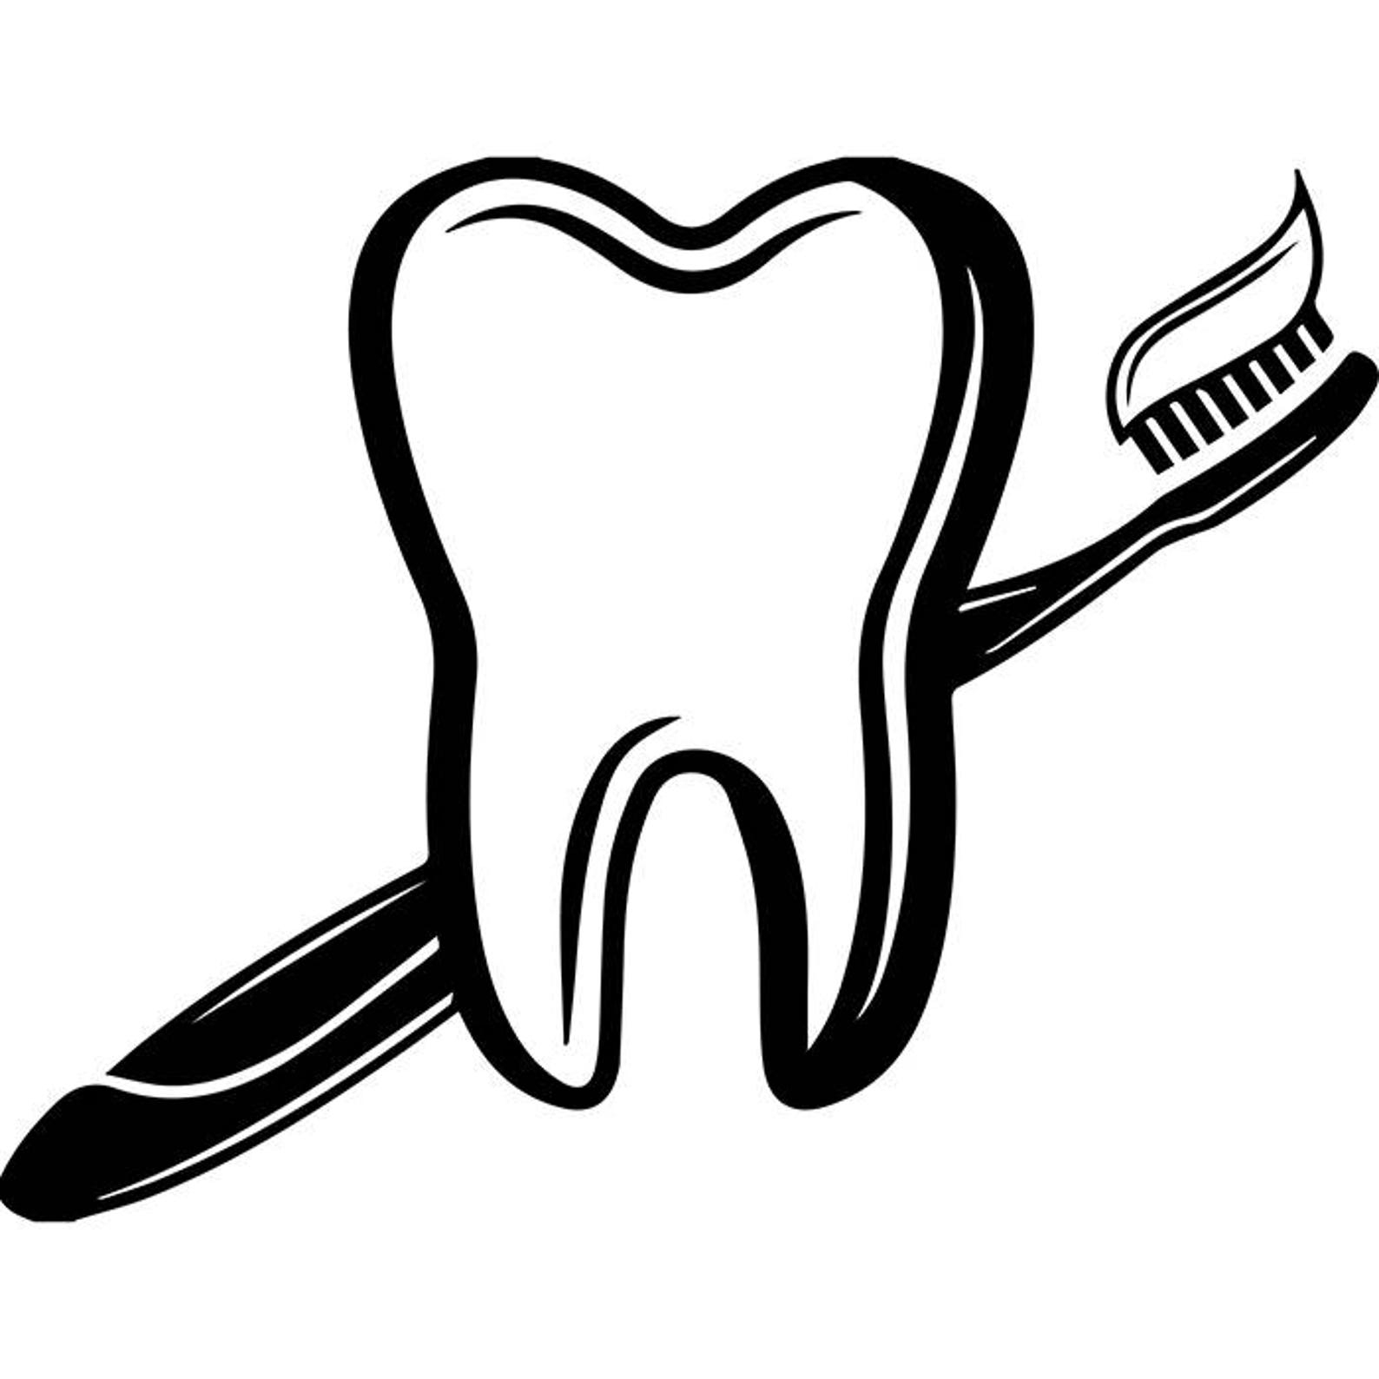
Мифы и правда про кариес

Slide 2
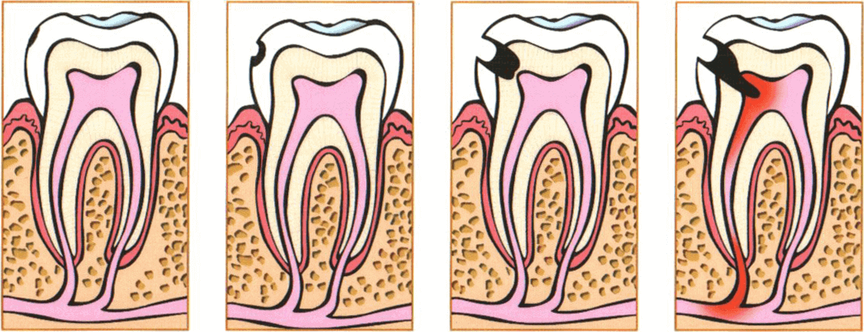
Кариес
патологический процесс, начинающийся после прорезывания зубов, сопровождающийся разрушением тканей зуба, с образованием полости под действием внешних и внутренних факторов.

Slide 3
Сахар – основная причина возникновения кариеса

Slide 4
МИФ
но это почти факт

Slide 5
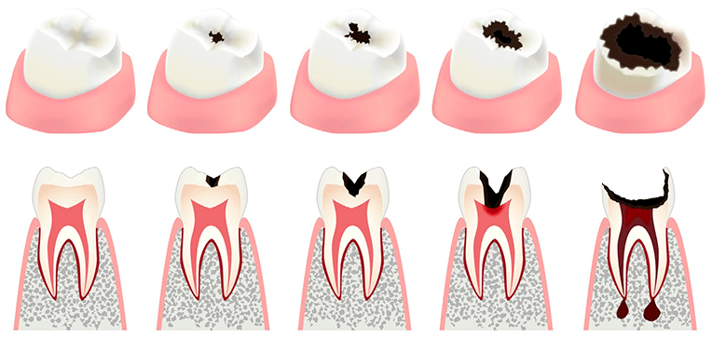

Slide 6
Воздействие кислых продуктов, например, лимонов, является причиной кариеса

Slide 7
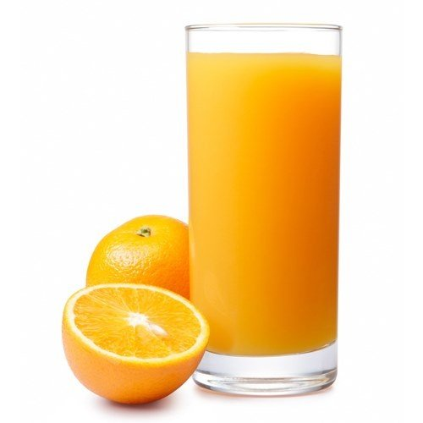
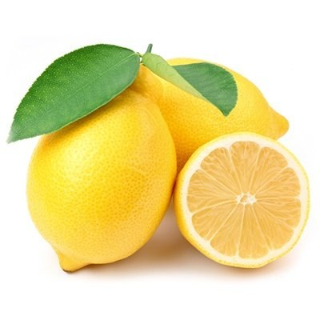
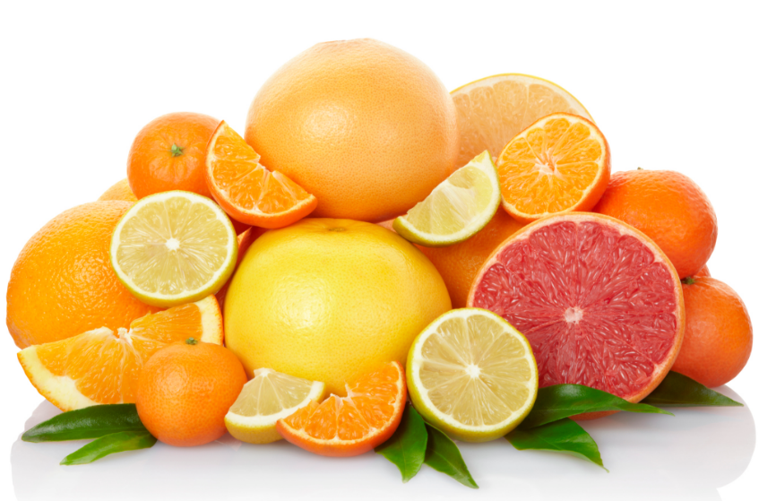
ФАКТ

Slide 8
Дети чаще страдают от кариеса, чем взрослые

Slide 9
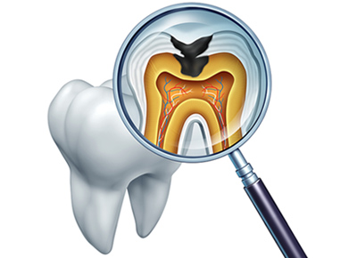
МИФ

Slide 10
Все пломбы необходимо менять

Slide 11
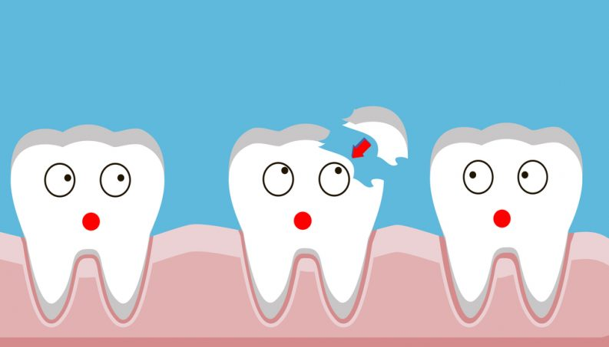
МИФ

Slide 12
Если у вас кариес, вы знаете об этом

Slide 13
МИФ

Slide 14
Если однажды вылечить кариес, он не появится вновь

Slide 15
МИФ/ФАКТ

Slide 16
Вторичный кариес

Slide 17
Кариес развивается между зубами

Slide 18
ФАКТ

Slide 19
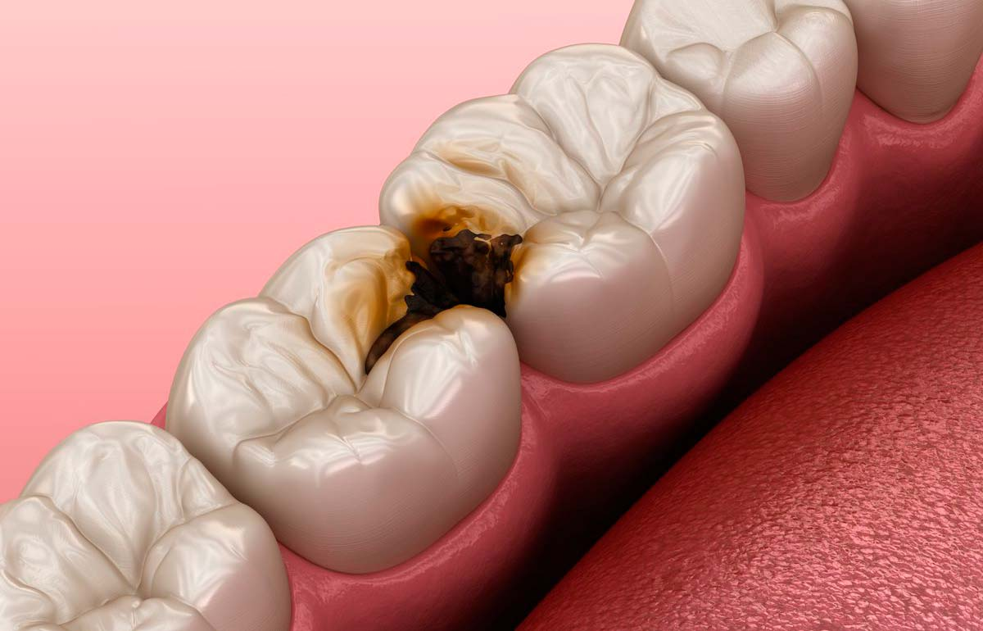

Slide 20
Зазоры между зубами способствует возникновению кариеса

Slide 21
ФАКТ

Slide 22
Чувствительность зубов означает начало кариозного распада

Slide 23
МИФ

Slide 24
Кариес является единственной причиной для удаления нерва (пульпы) зуба

Slide 25
МИФ

Slide 27
Нет нужды беспокоиться о молочных зубах

Slide 28
МИФ

Slide 29
Хорошая гигиена полости рта– это лучшие способы предотвращения кариеса

Slide 30
ФАКТ

Slide 31
Почернение зуба и есть кариес

Slide 32
МИФ/ФАКТ

Slide 33
Чем больше пасты использовать, тем лучше

Slide 34
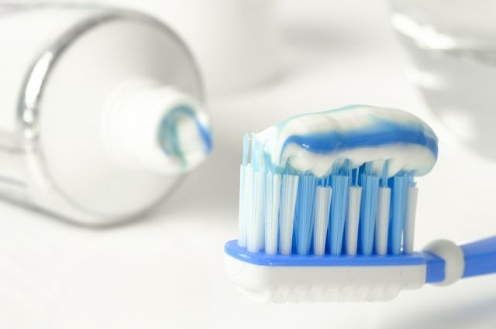
МИФ

Slide 35
Жевательная резинка препятствует развитию кариеса

Slide 36
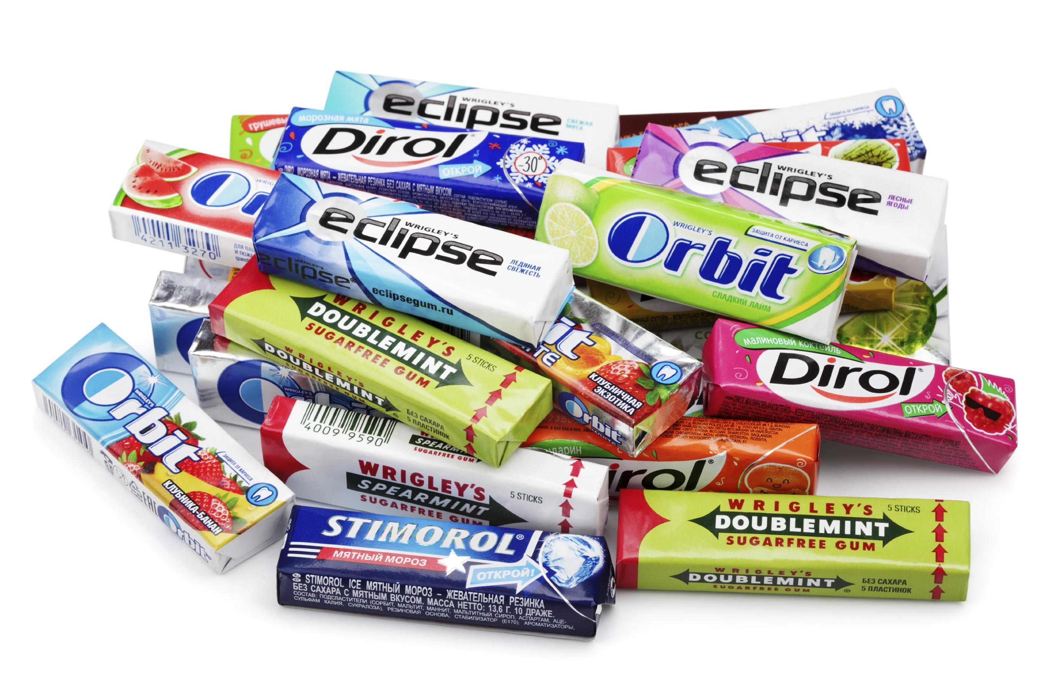
МИФ

Slide 37
Профилактика кариеса

Slide 38
Лучшая профилактика кариеса - это регулярная и правильная чистка зубов

Slide 39
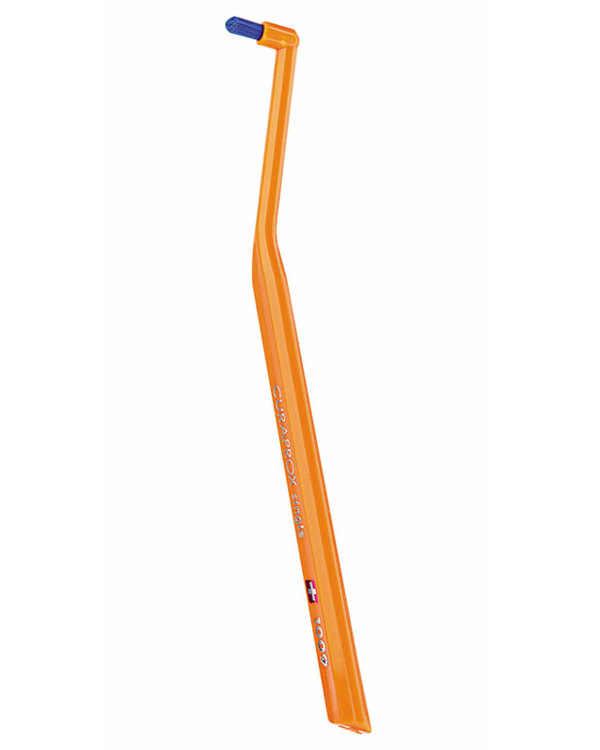
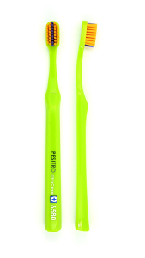
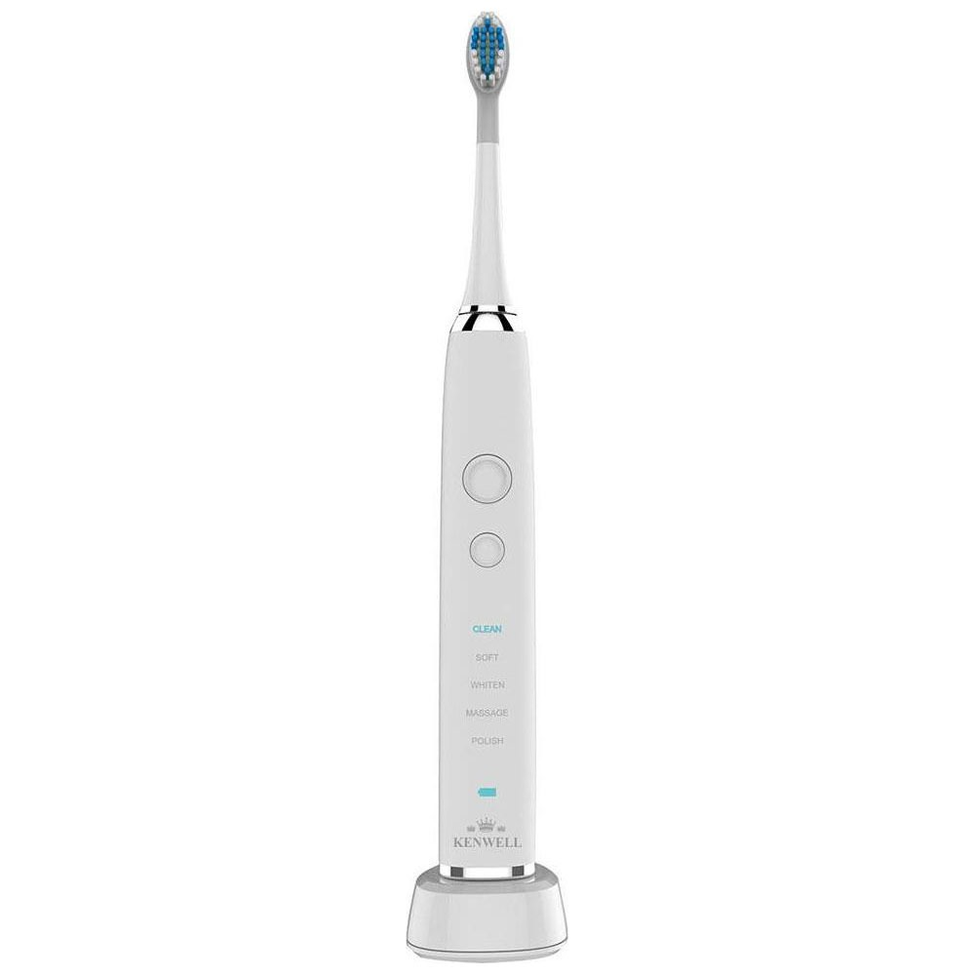
Существуют разные зубные щетки

Slide 41
Правила чистки зубов

Slide 42
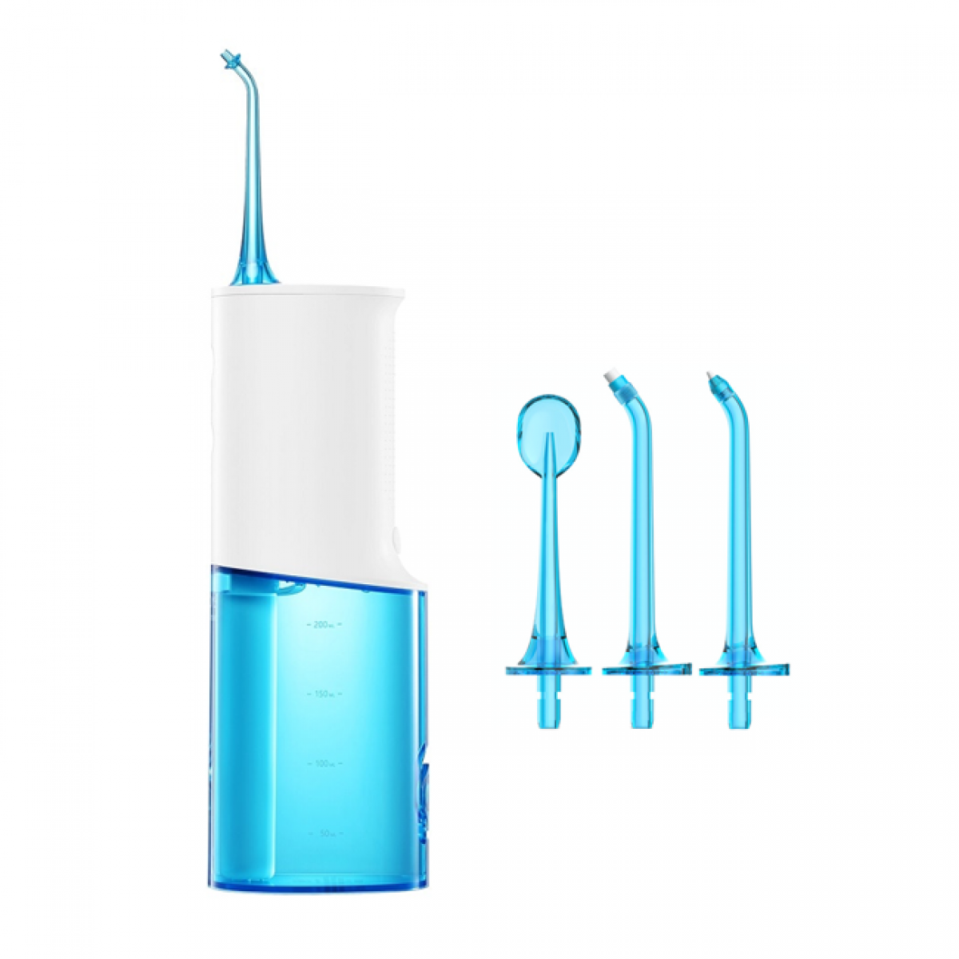
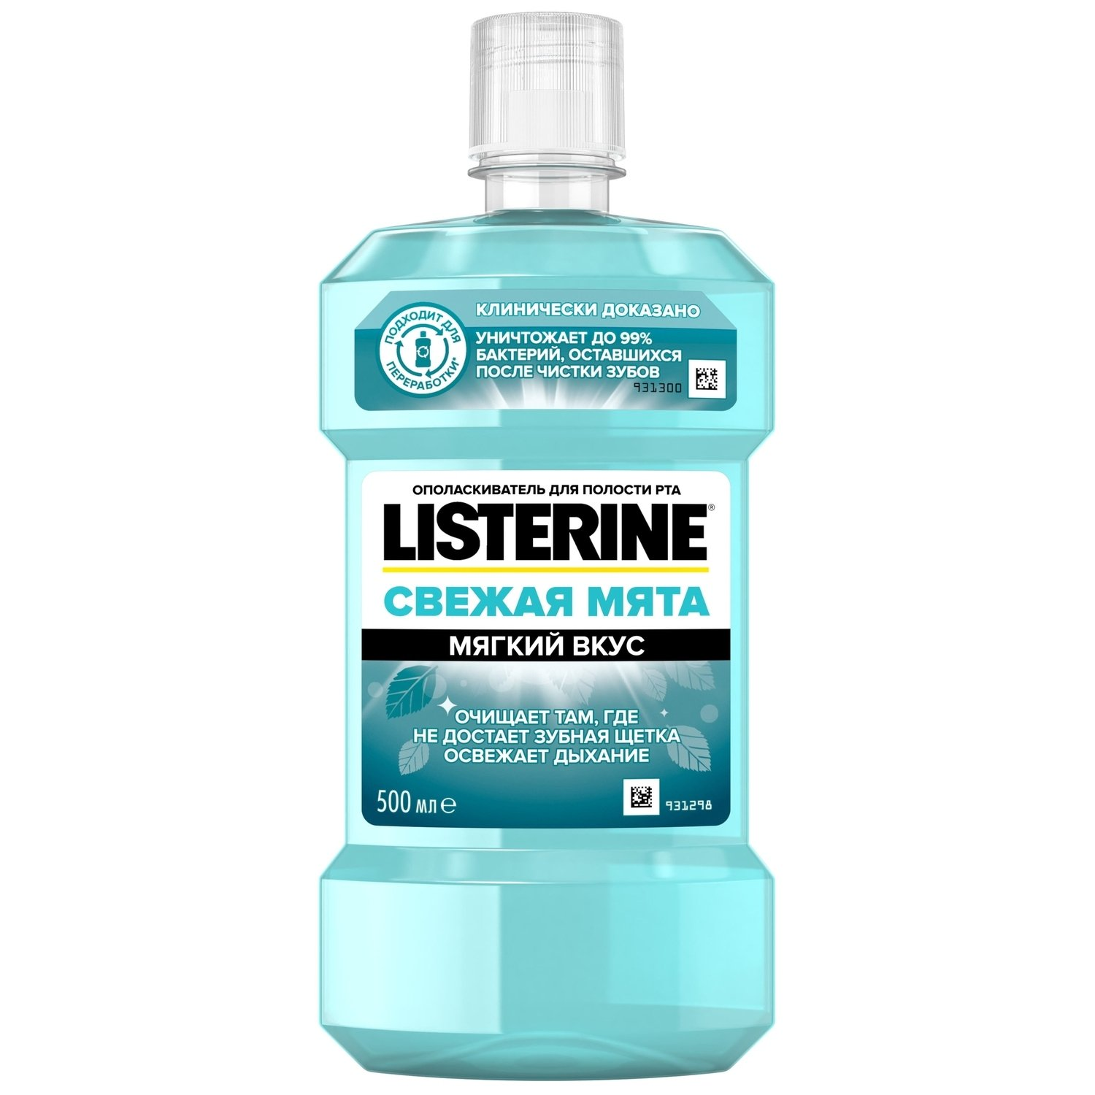
Помимо этого для гигиены полости рта используют

